Slide 1

Анализ аномалий в поголовье крупного рогатого скота

Slide 2

Цель
- Выявление групп животных с неявными закономерностями и/или аномалиями, идентификация животных в найденных группах.
- Анализ динамики надоев в разрезе фермы и попытаться предсказать будущие значения надоев.

Slide 3
Исходные данные
Выгрузка данных с 01.08.2019 по 06.10.2022 – по 19470 голов животных.
Данные по количеству и времени надоя каждого животного
Данные по упитанности каждого животного
Данные по случаям:
травм
заболеваний общего характера
смещения сычуга
тимпании
терапии
хромоты
повышенной температуры
вакцинации
смерти

Slide 4
Примененные методы
Метод корреляции Пирсона
Методы кластеризации:
Метод K-means
Метод One-Class SVM
Метод DBSCAN
Метод OPTICS
Методы анализа временных рядов
Методы градиентного бустинга

Slide 5
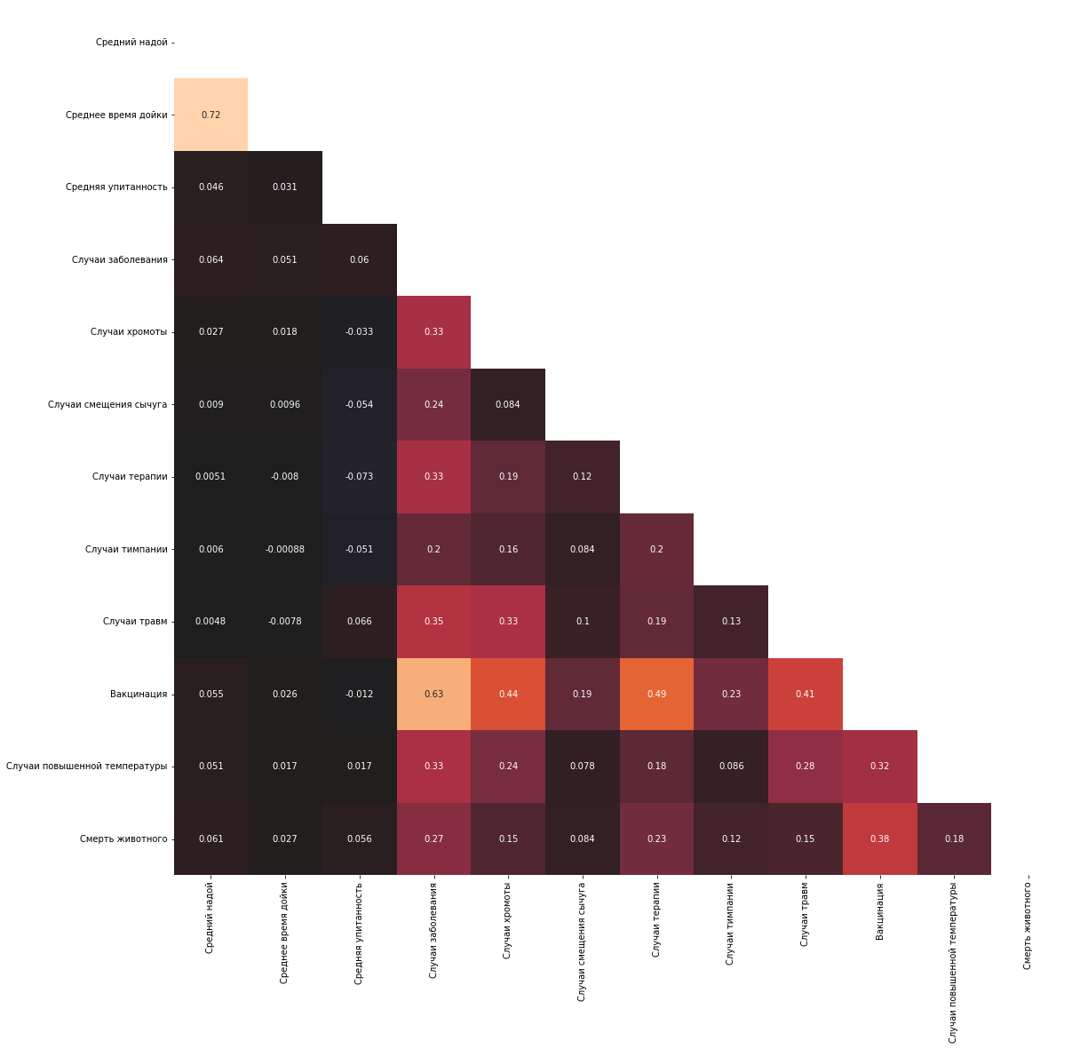
Метод корреляции Пирсона
Отражает зависимость признаков друг от друга, значения варьируются от 0 до 1, где 0 – минимальная зависимость (корреляция), 1 – максимальная.
Например на приведенной диаграмме для всего набора анализируемых данных, Смертность животного имеет слабую корреляцию (0,38) с вакцинацией, но эта зависимость больше, чем для других признаков.

Slide 6
Методы кластеризации
Группируют животных в группы (кластеры) в соответствии положением наблюдаемого животного в многомерном пространстве его характеристик.

Slide 7
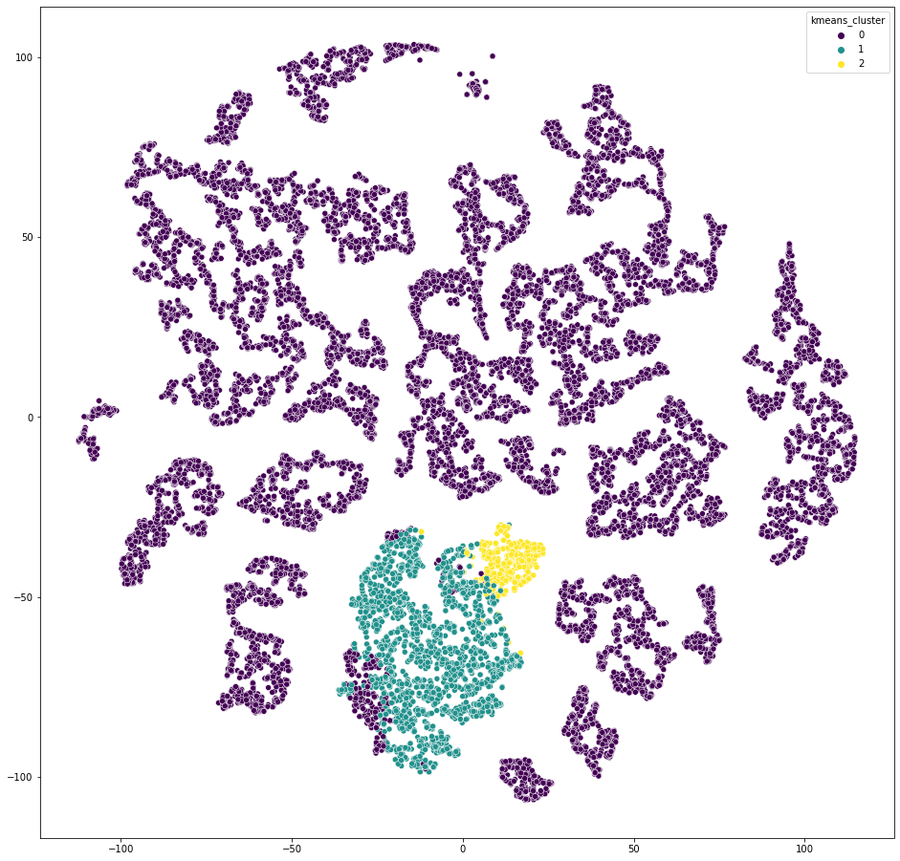
Метод K-means
Данный метод сгруппировал поголовье в 3 кластера, на изображении – визуальное представление на двумерной плоскости всех анализируемых параметров поголовья. Цветами выделены обнаруженные кластеры.
Кластер 0 - 87.24 % животных
Кластер 1 - 10.76 % животных
Кластер 2 - 2.0 % животных

Slide 8
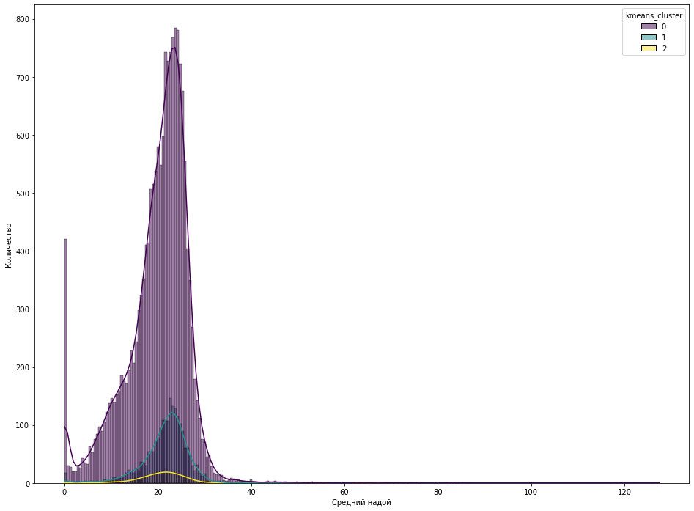
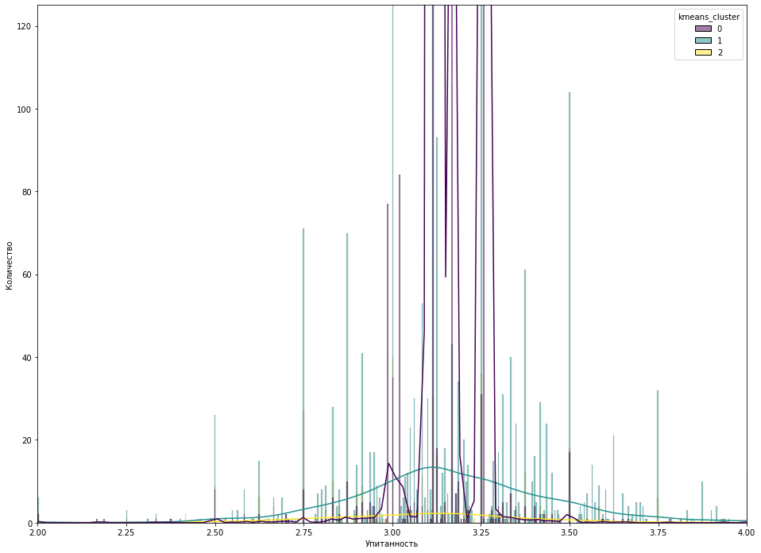
Интерпретация метода K-means
Анализ диаграмм распределения среднего надоя и упитанности показывает, что в целом различий по данным показателям между животными разных кластеров нет, характер распределений схож. Тем не менее в кластере 0 есть более 400 животных со средним надоем около 0 л (первый пик на левой диаграмме).

Slide 9
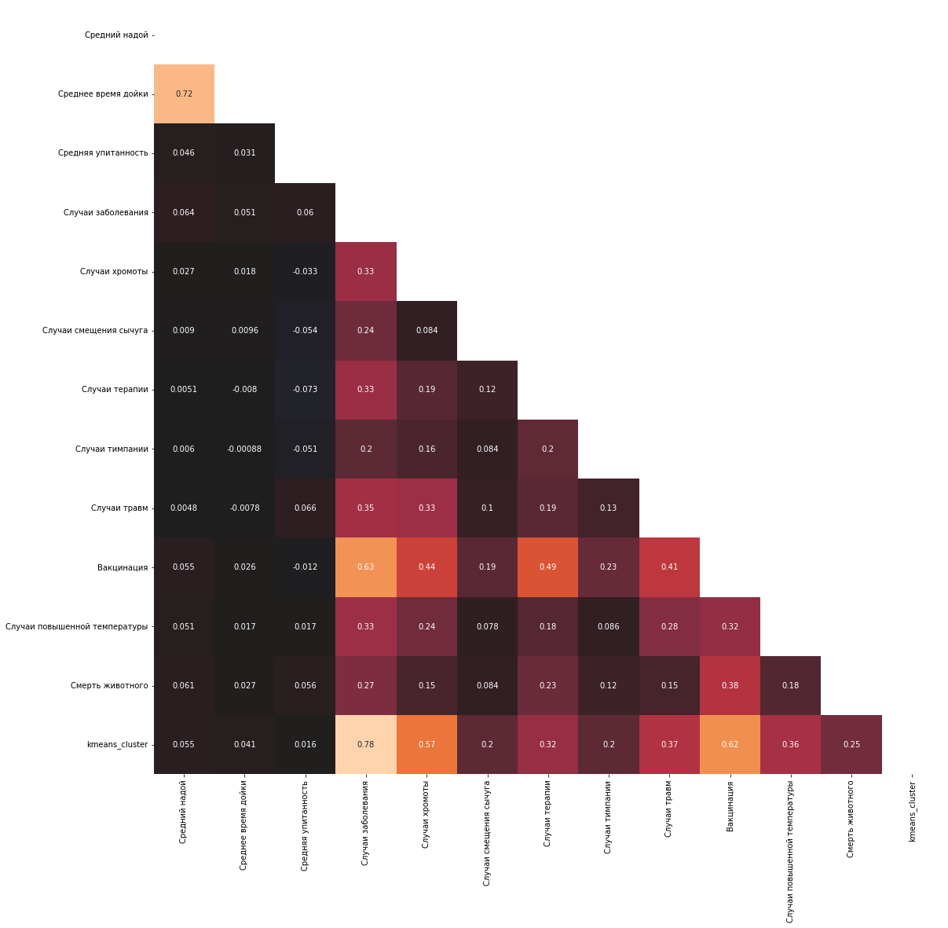
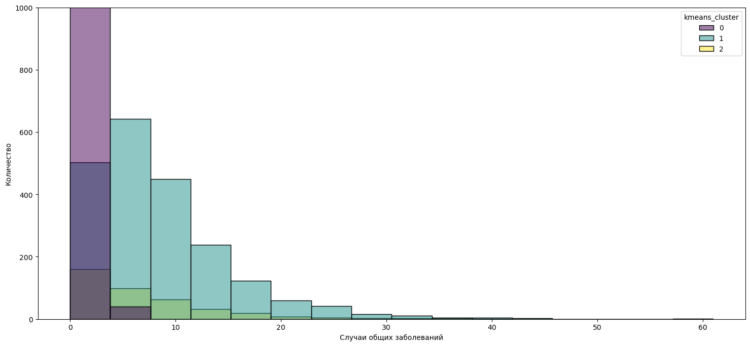
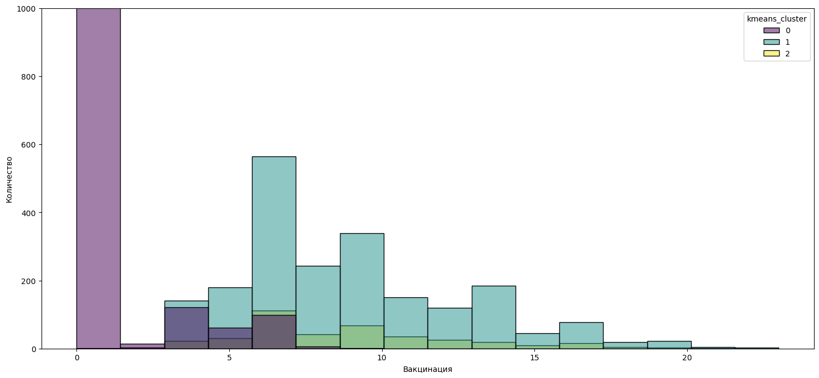
Построение матрицы корреляции для данного разбиения на группы показывает наиболее сильную корреляцию кластера с Случаями общих заболеваний и Вакцинациями. Диаграммы распределения для данных признаков представлены ниже:

Slide 10
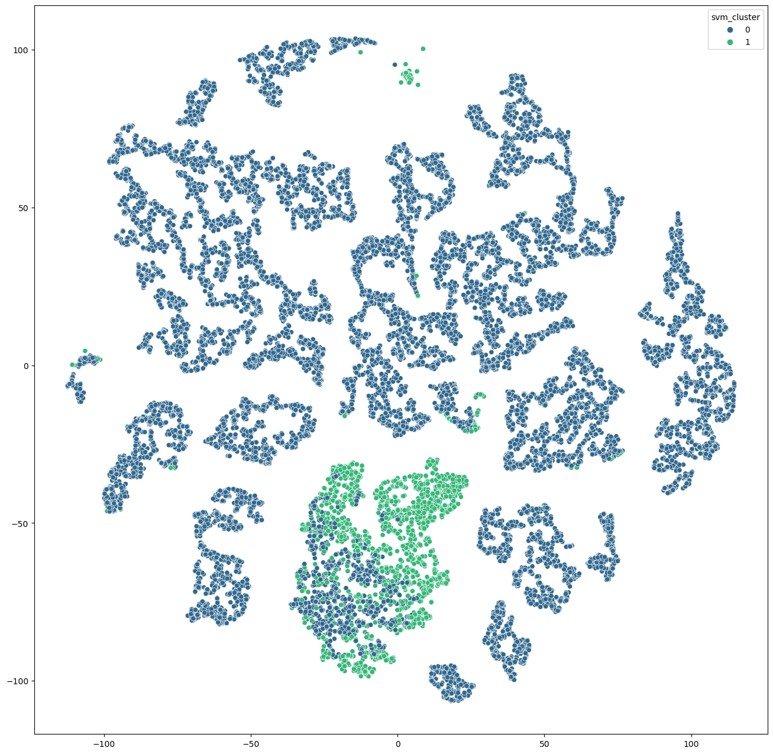
Метод One-Class SVM
Данный метод сгруппировал поголовье в 2 кластера, на изображении – визуальное представление на двумерной плоскости всех анализируемых параметров поголовья. Цветами выделены обнаруженные кластеры.
Кластер 0 - 88.04 % животных
Кластер 1 - 11.96 % животных

Slide 11
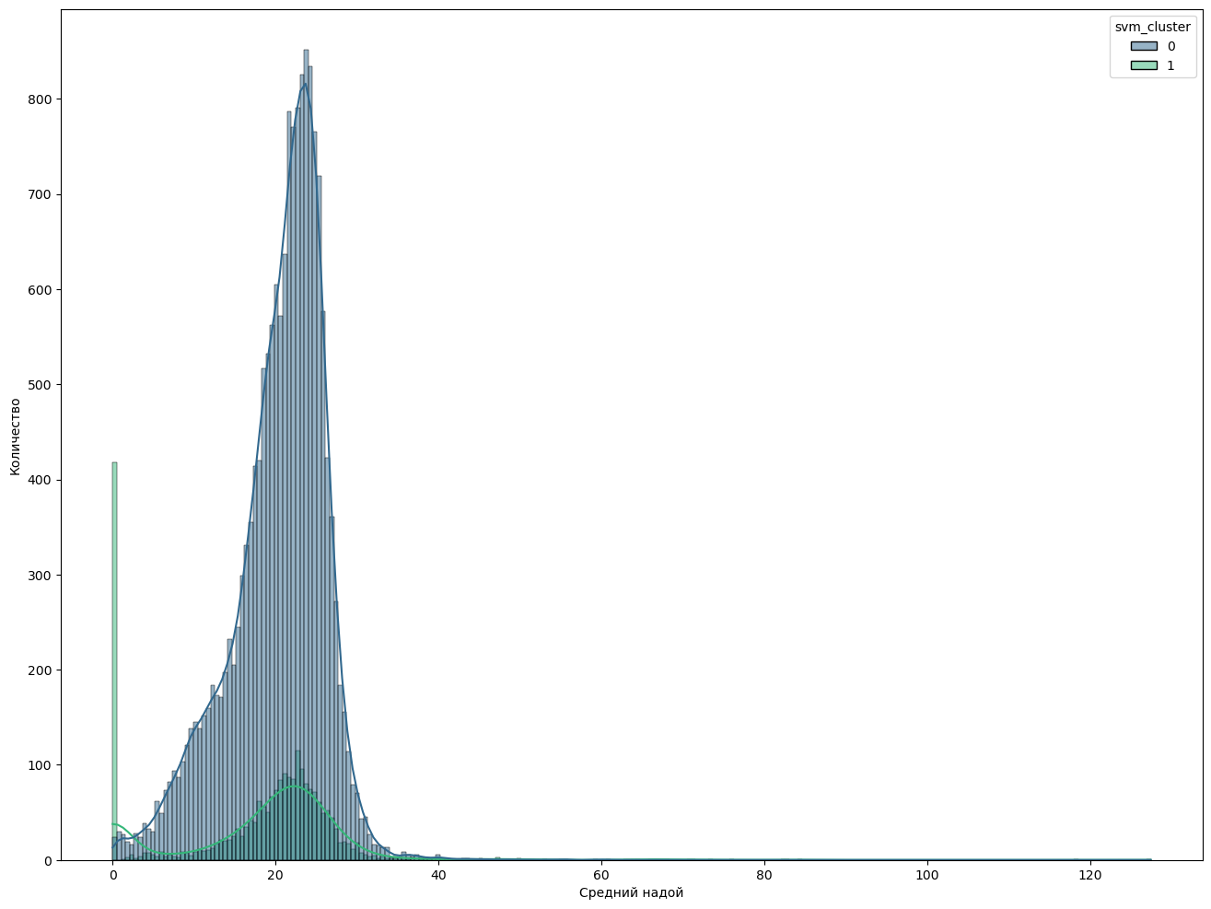
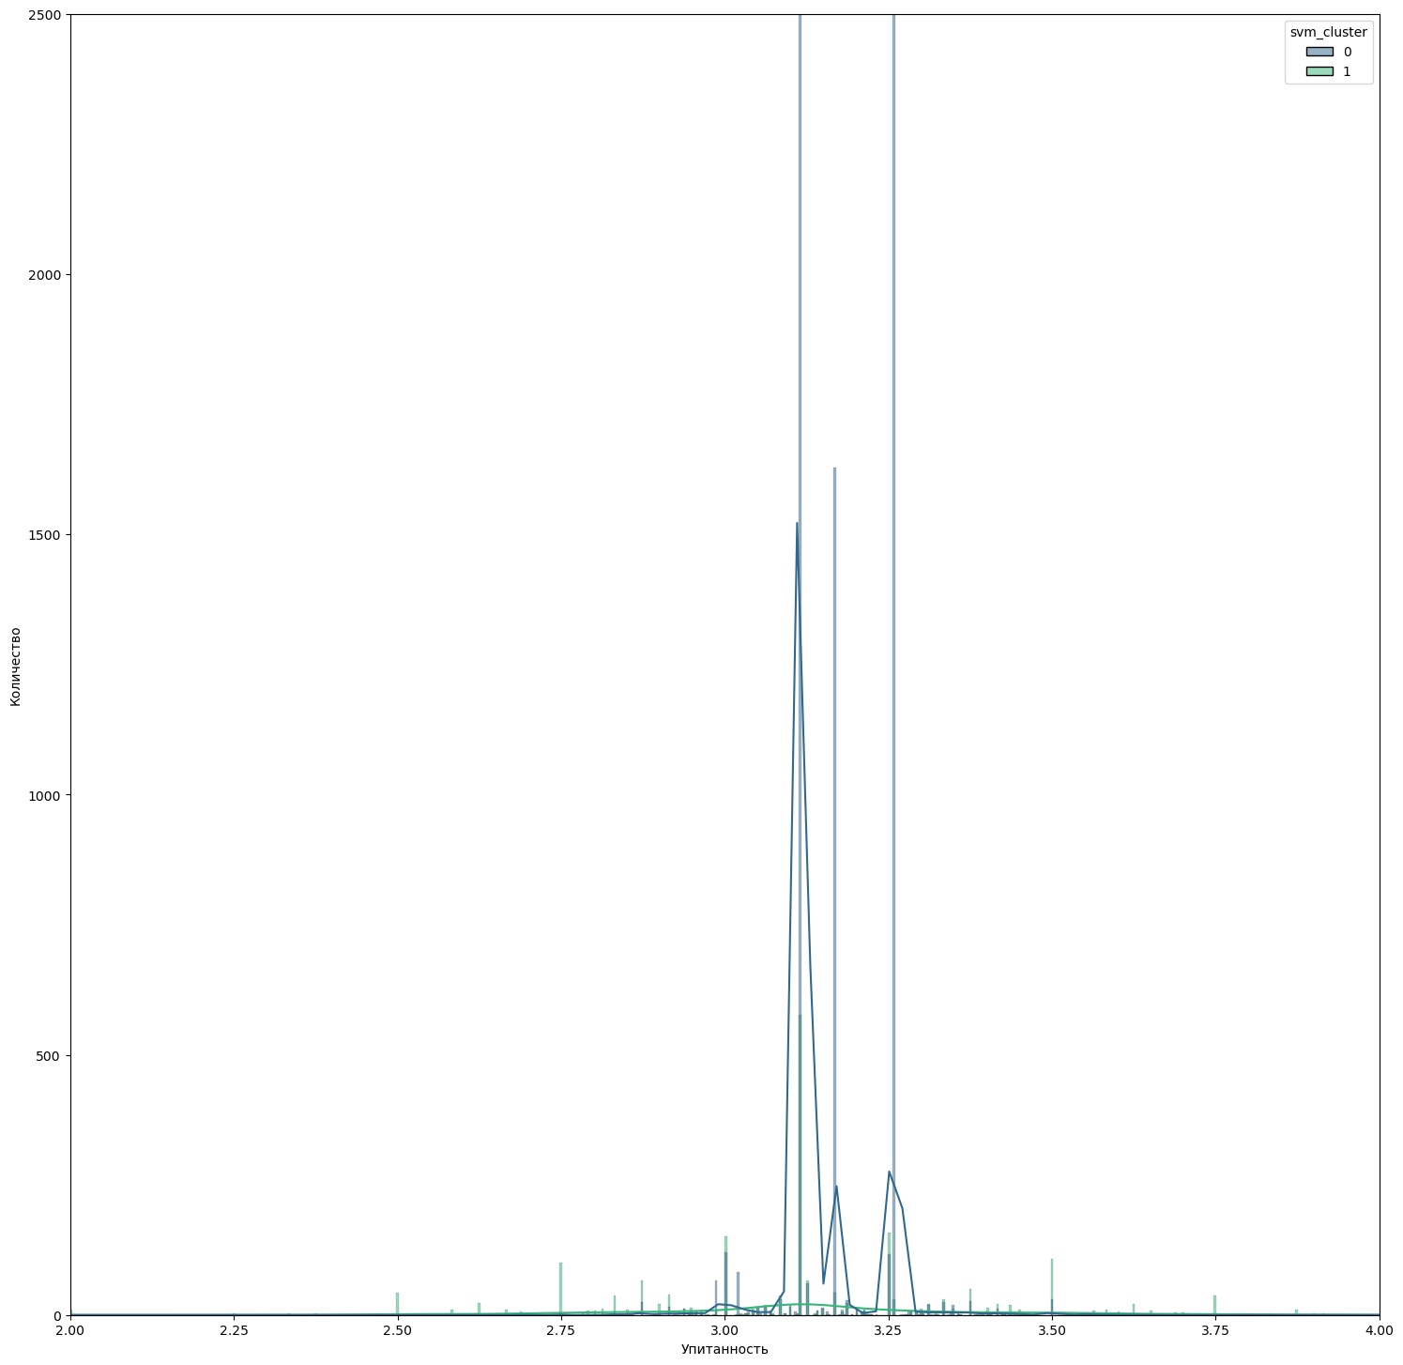
Интерпретация метода One-Class SVM
Анализ диаграмм распределения среднего надоя и упитанности показывает, что для среднего надоя характер распределений схож, для упитанности это не так, разброс значений отличается между кластерами. В кластере 1 есть более 400 животных со средним надоем около 0 л (первый пик на левой диаграмме) – такой же характер наблюдался в кластере 0, полученном методом K-Means.

Slide 12
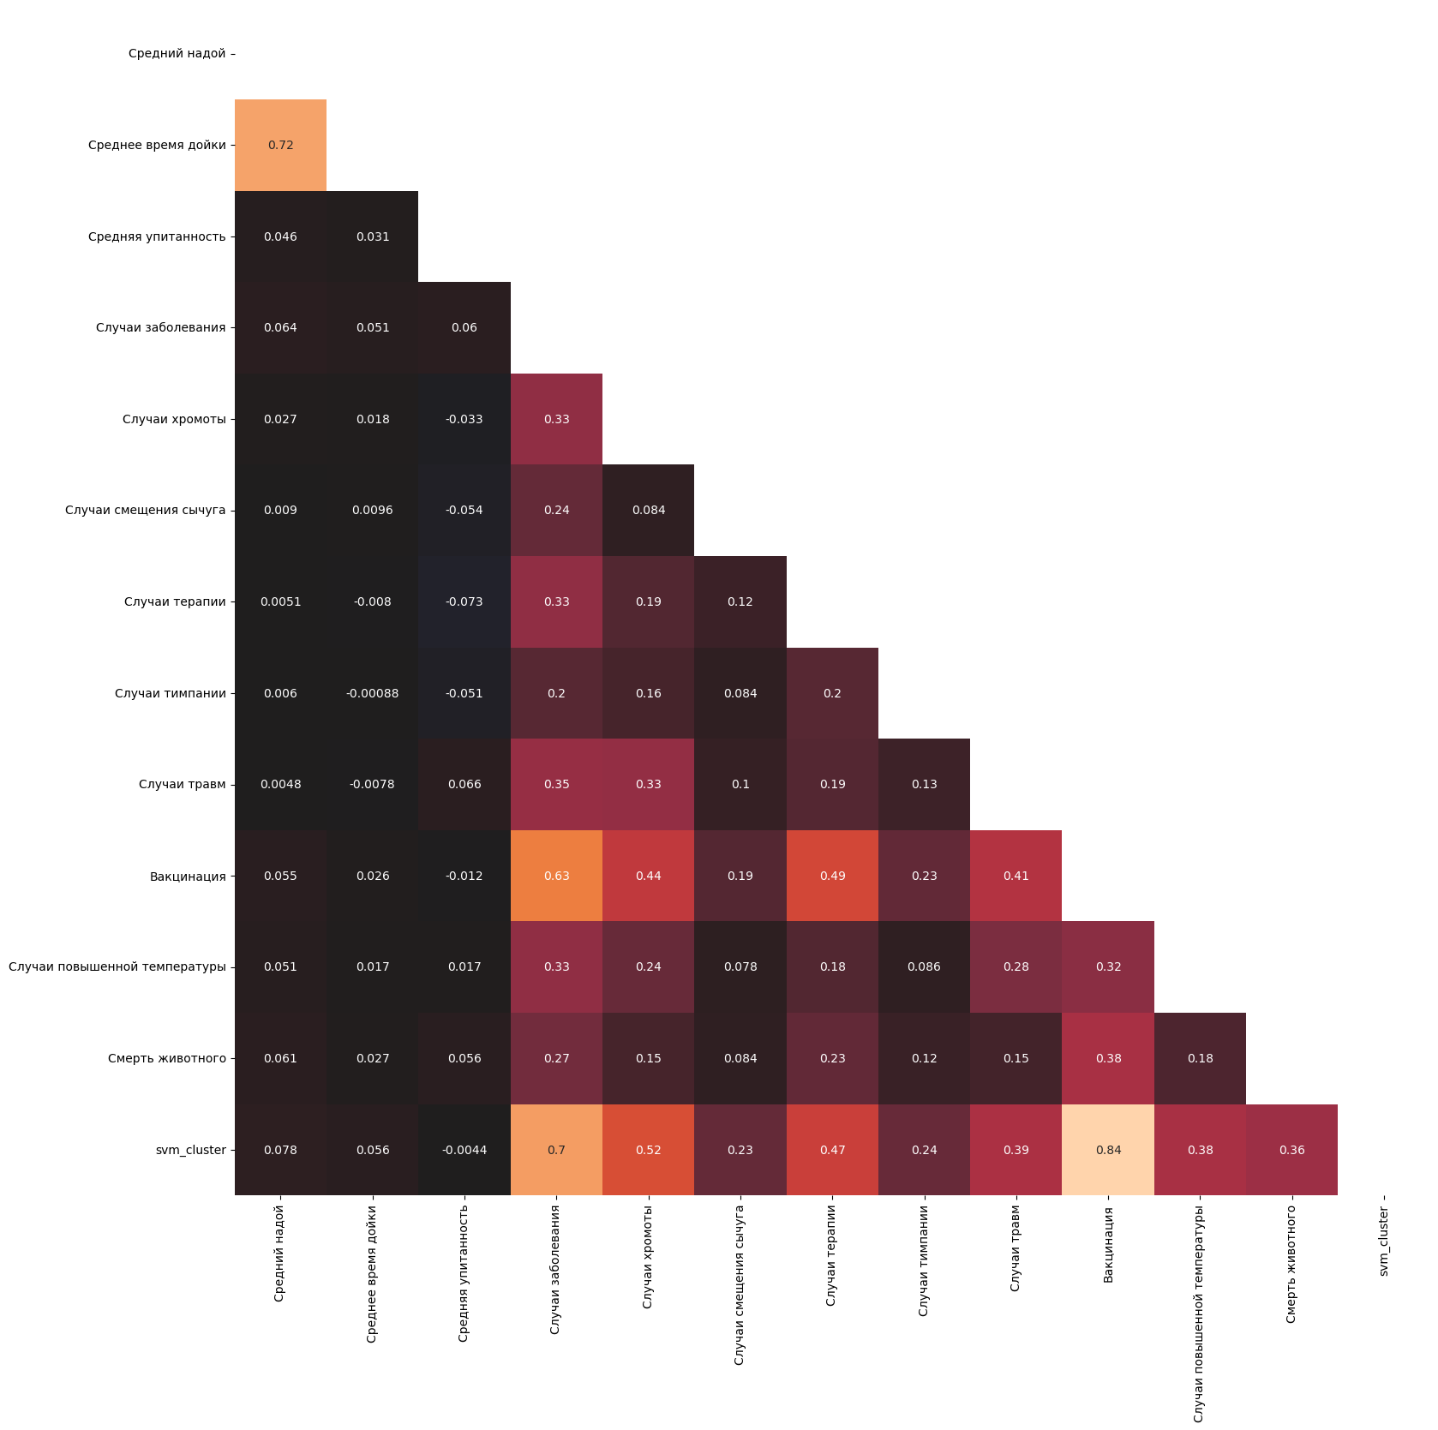
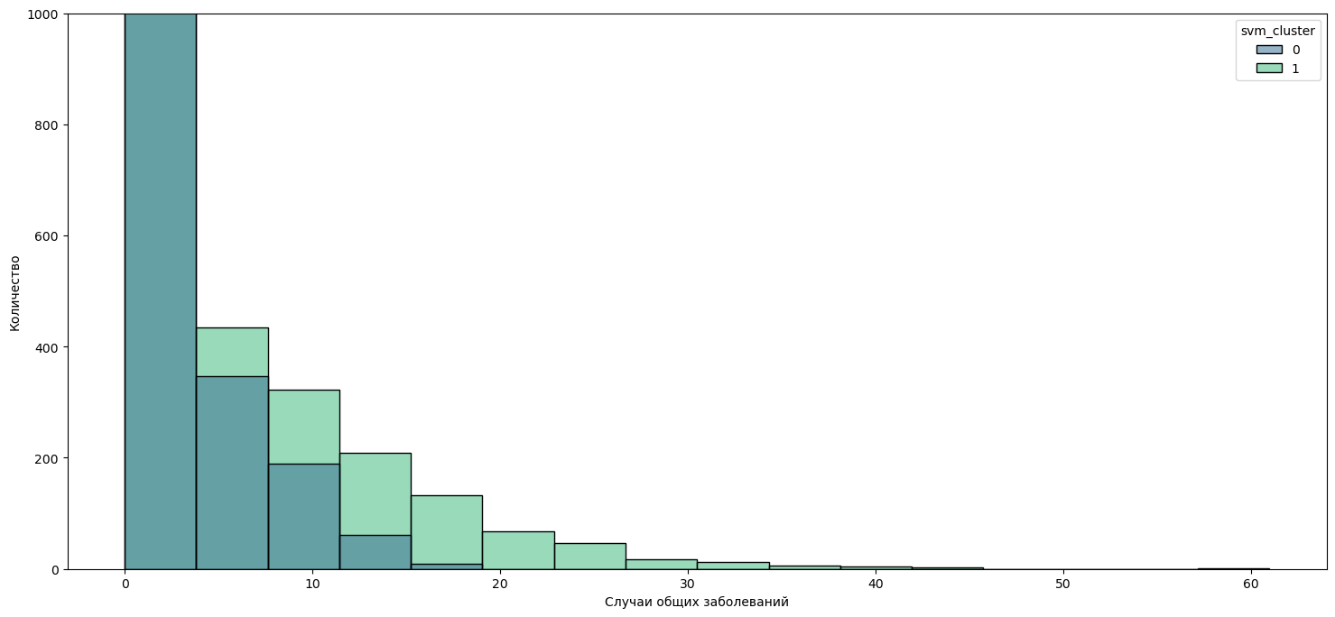
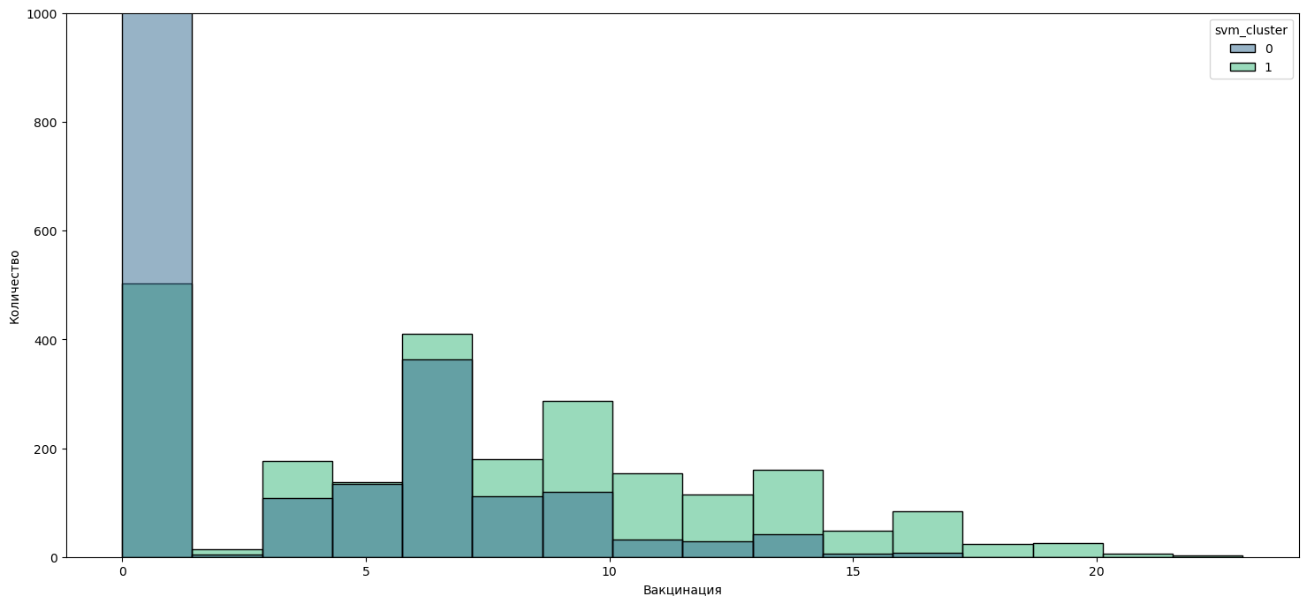
Построение матрицы корреляции для данного разбиения на группы показывает наиболее сильную корреляцию кластера с Случаями общих заболеваний и Вакцинациями – как и для метода K-Means. Диаграммы распределения для данных признаков представлены ниже:

Slide 13
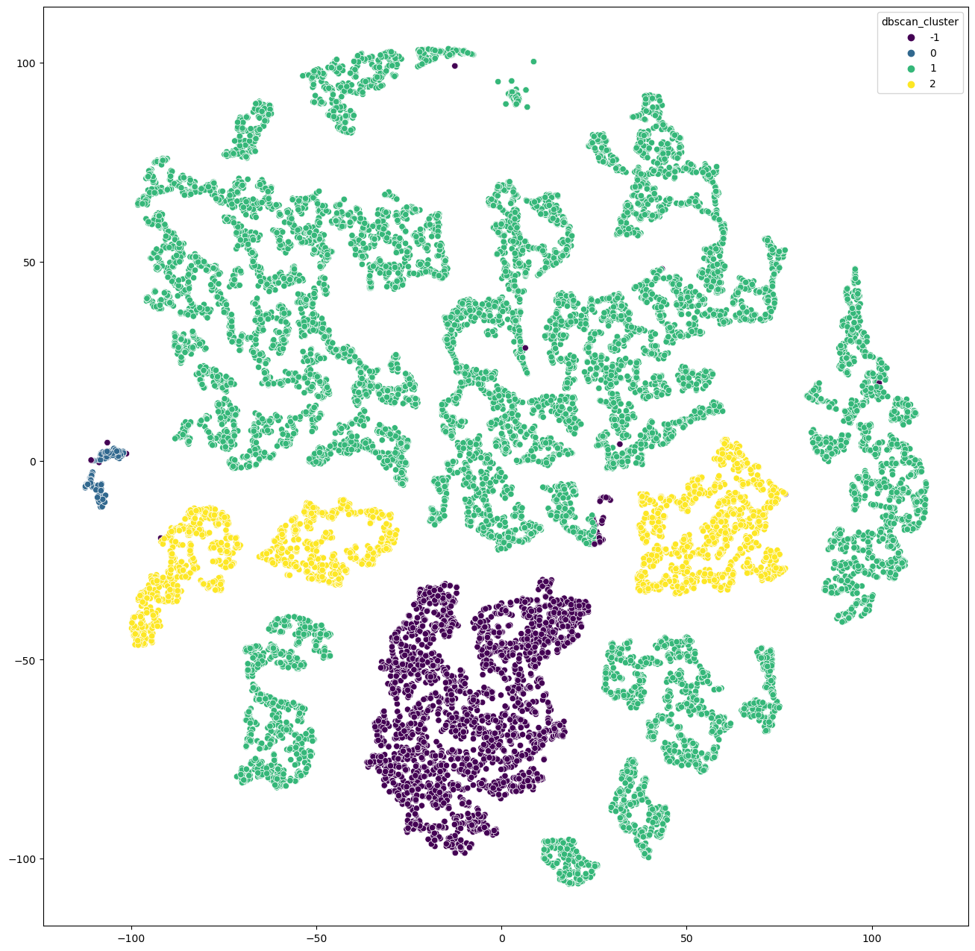
Метод DBSCAN
Данный метод сгруппировал поголовье в 4 кластера, на изображении – визуальное представление на двумерной плоскости всех анализируемых параметров поголовья. Цветами выделены обнаруженные кластеры.
Кластер -1 - 14.69 % животных
Кластер 0 - 0.8 % животных
Кластер 1 - 71.42 % животных
Кластер 2 - 13.09 % животных

Slide 14
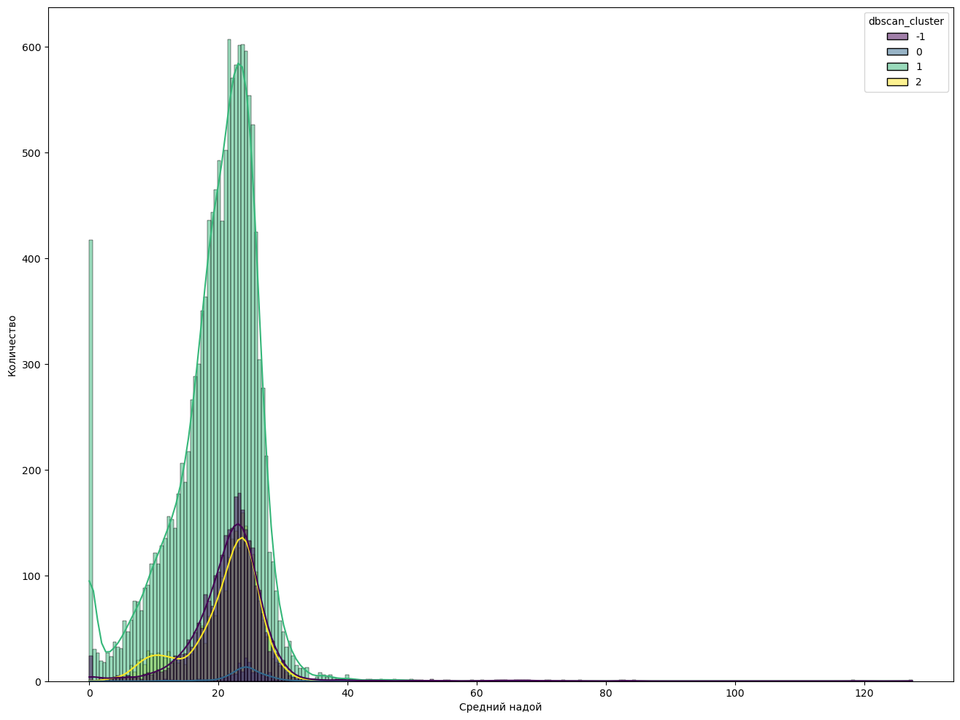
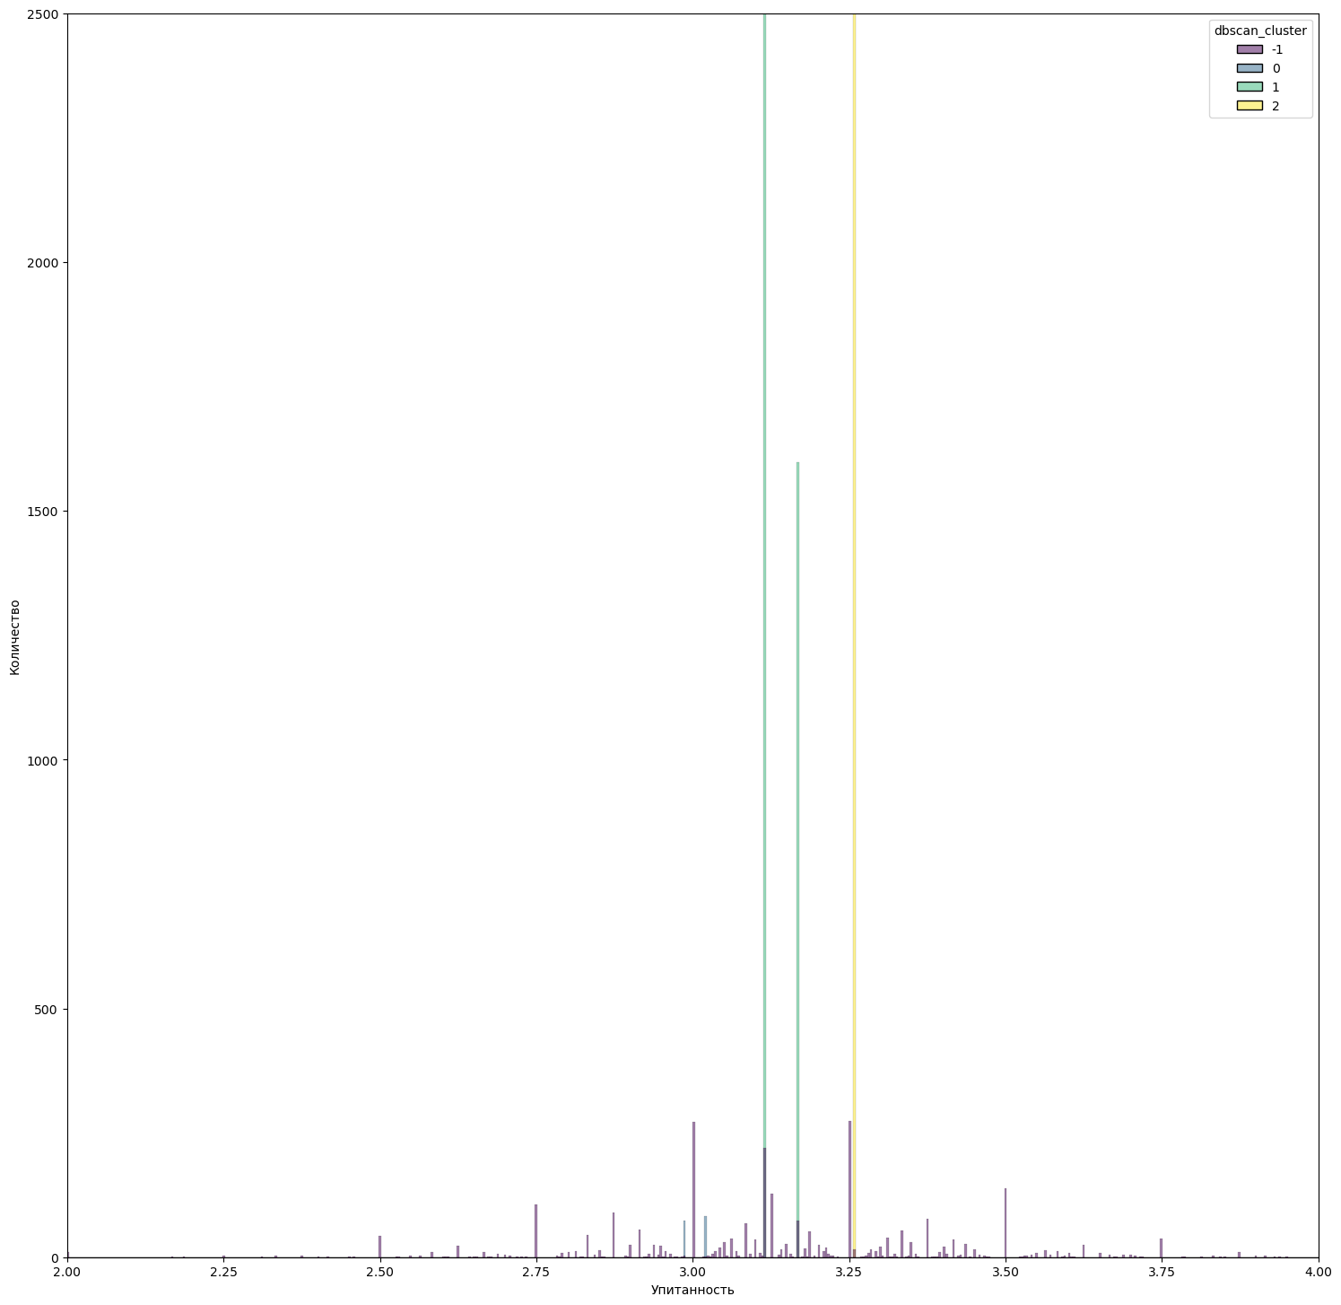
Интерпретация метода DBSCAN
Анализ диаграмм распределения среднего надоя и упитанности показывает, что для среднего надоя характер распределений схож, для упитанности это не так, разброс значений отличается между кластерами. В кластере 1 есть более 400 животных со средним надоем около 0 л (первый пик на левой диаграмме) – такой же характер наблюдался в кластере 0, полученном методом K-Means и One-Class SVM.

Slide 15
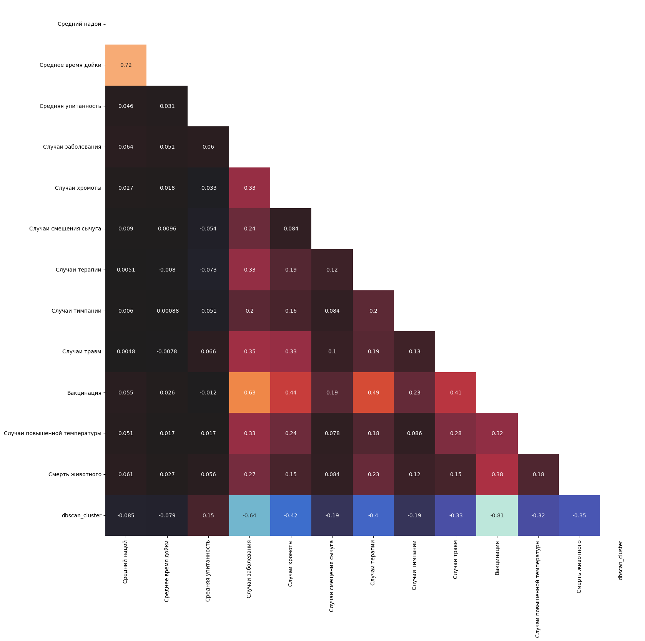
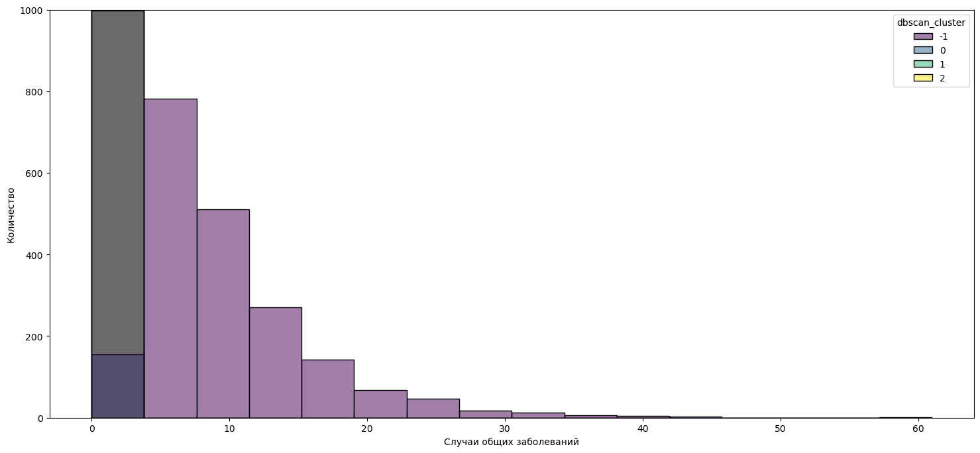
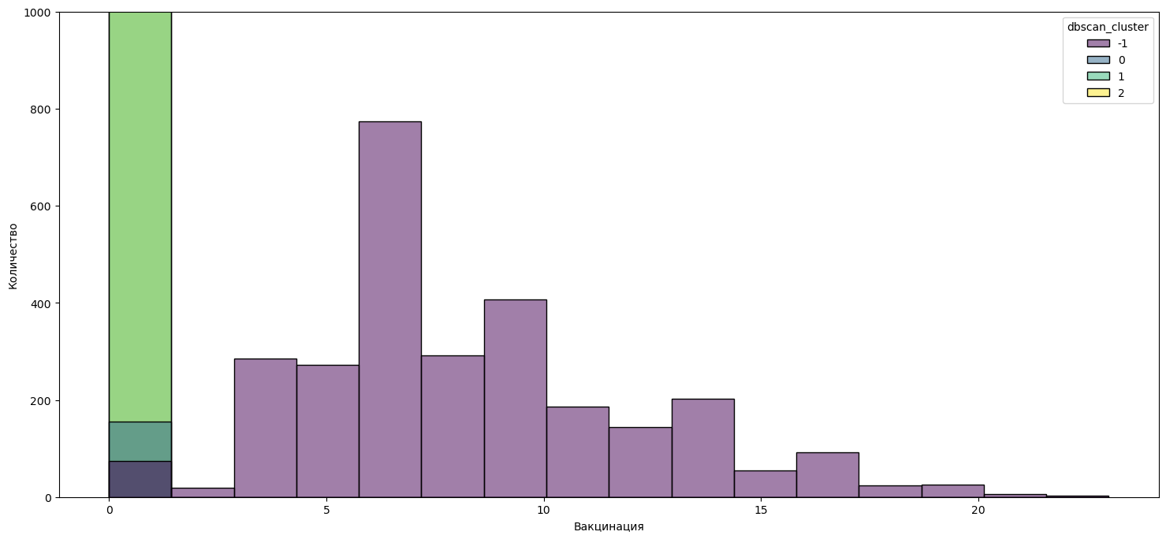
Построение матрицы корреляции для данного разбиения на группы показывает наиболее сильную корреляцию кластера с Случаями общих заболеваний и Вакцинациями – как и для метода K-Means и One-Class SVM. Диаграммы распределения для данных признаков представлены ниже:

Slide 16
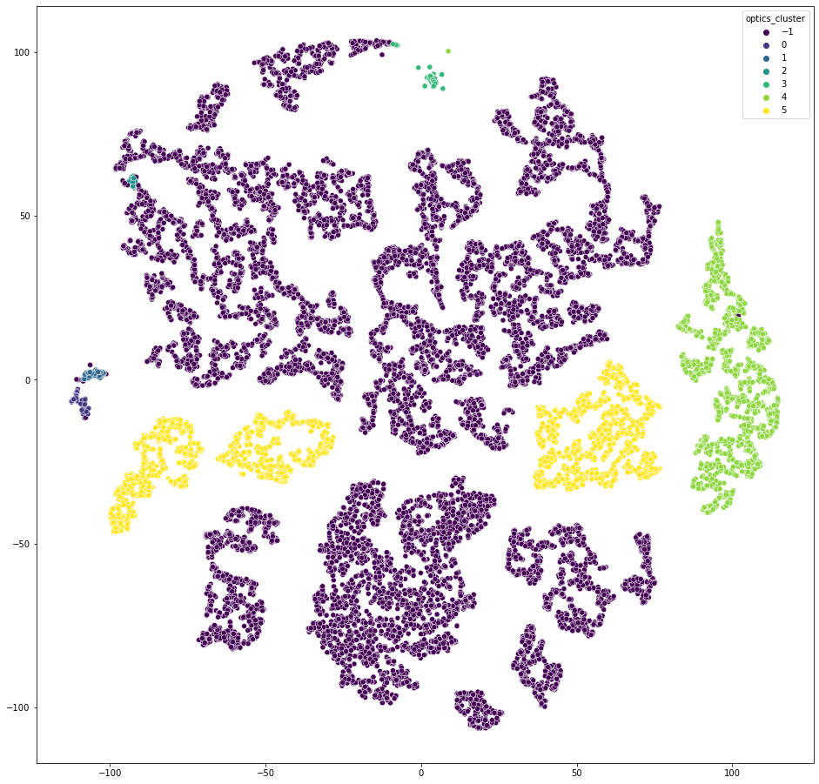
Метод OPTICS
Данный метод сгруппировал поголовье в 6 кластеров, на изображении – визуальное представление на двумерной плоскости всех анализируемых параметров поголовья. Цветами выделены обнаруженные кластеры.
Кластер -1 - 75.76 % животных
Кластер 0 - 0.41 % животных
Кластер 1 - 0.35 % животных
Кластер 2 - 0.16 % животных
Кластер 3 - 2.06 % животных
Кластер 4 - 13.1 % животных

Slide 17
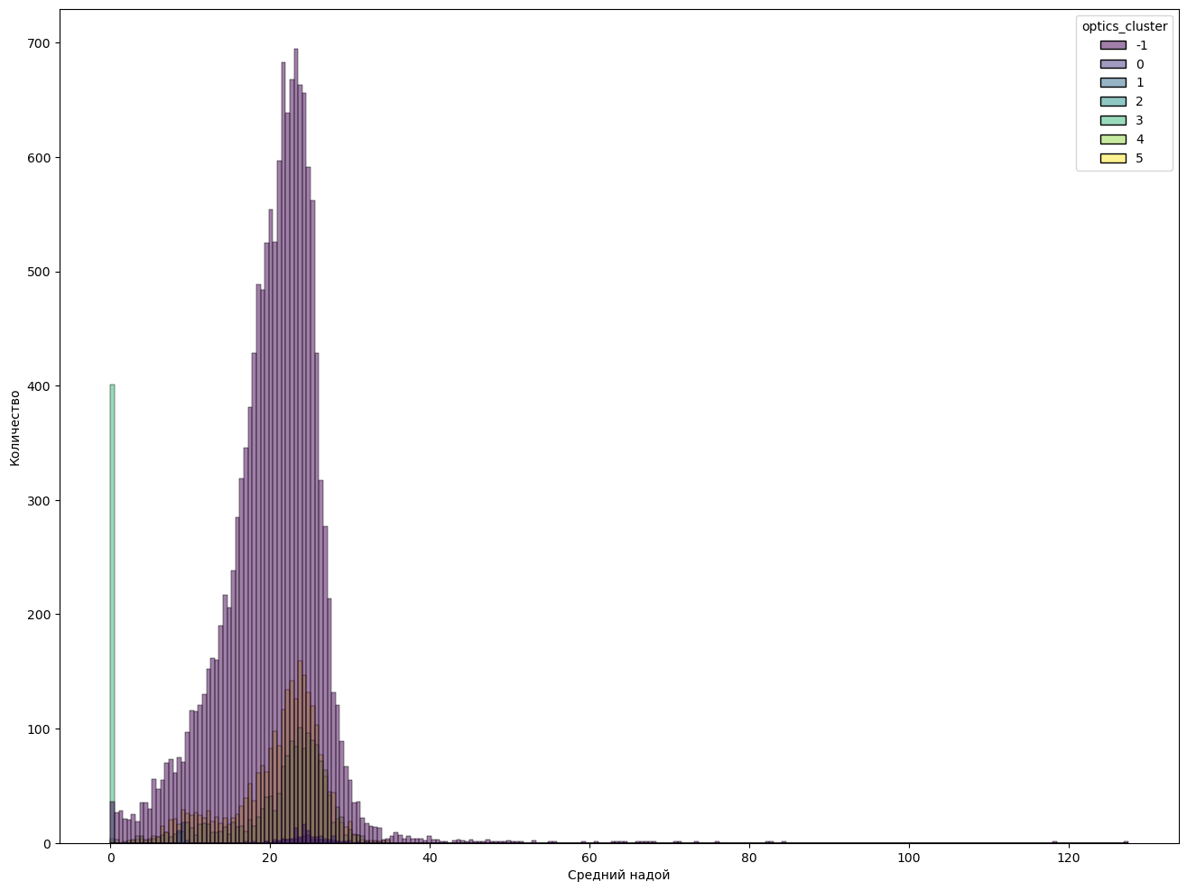
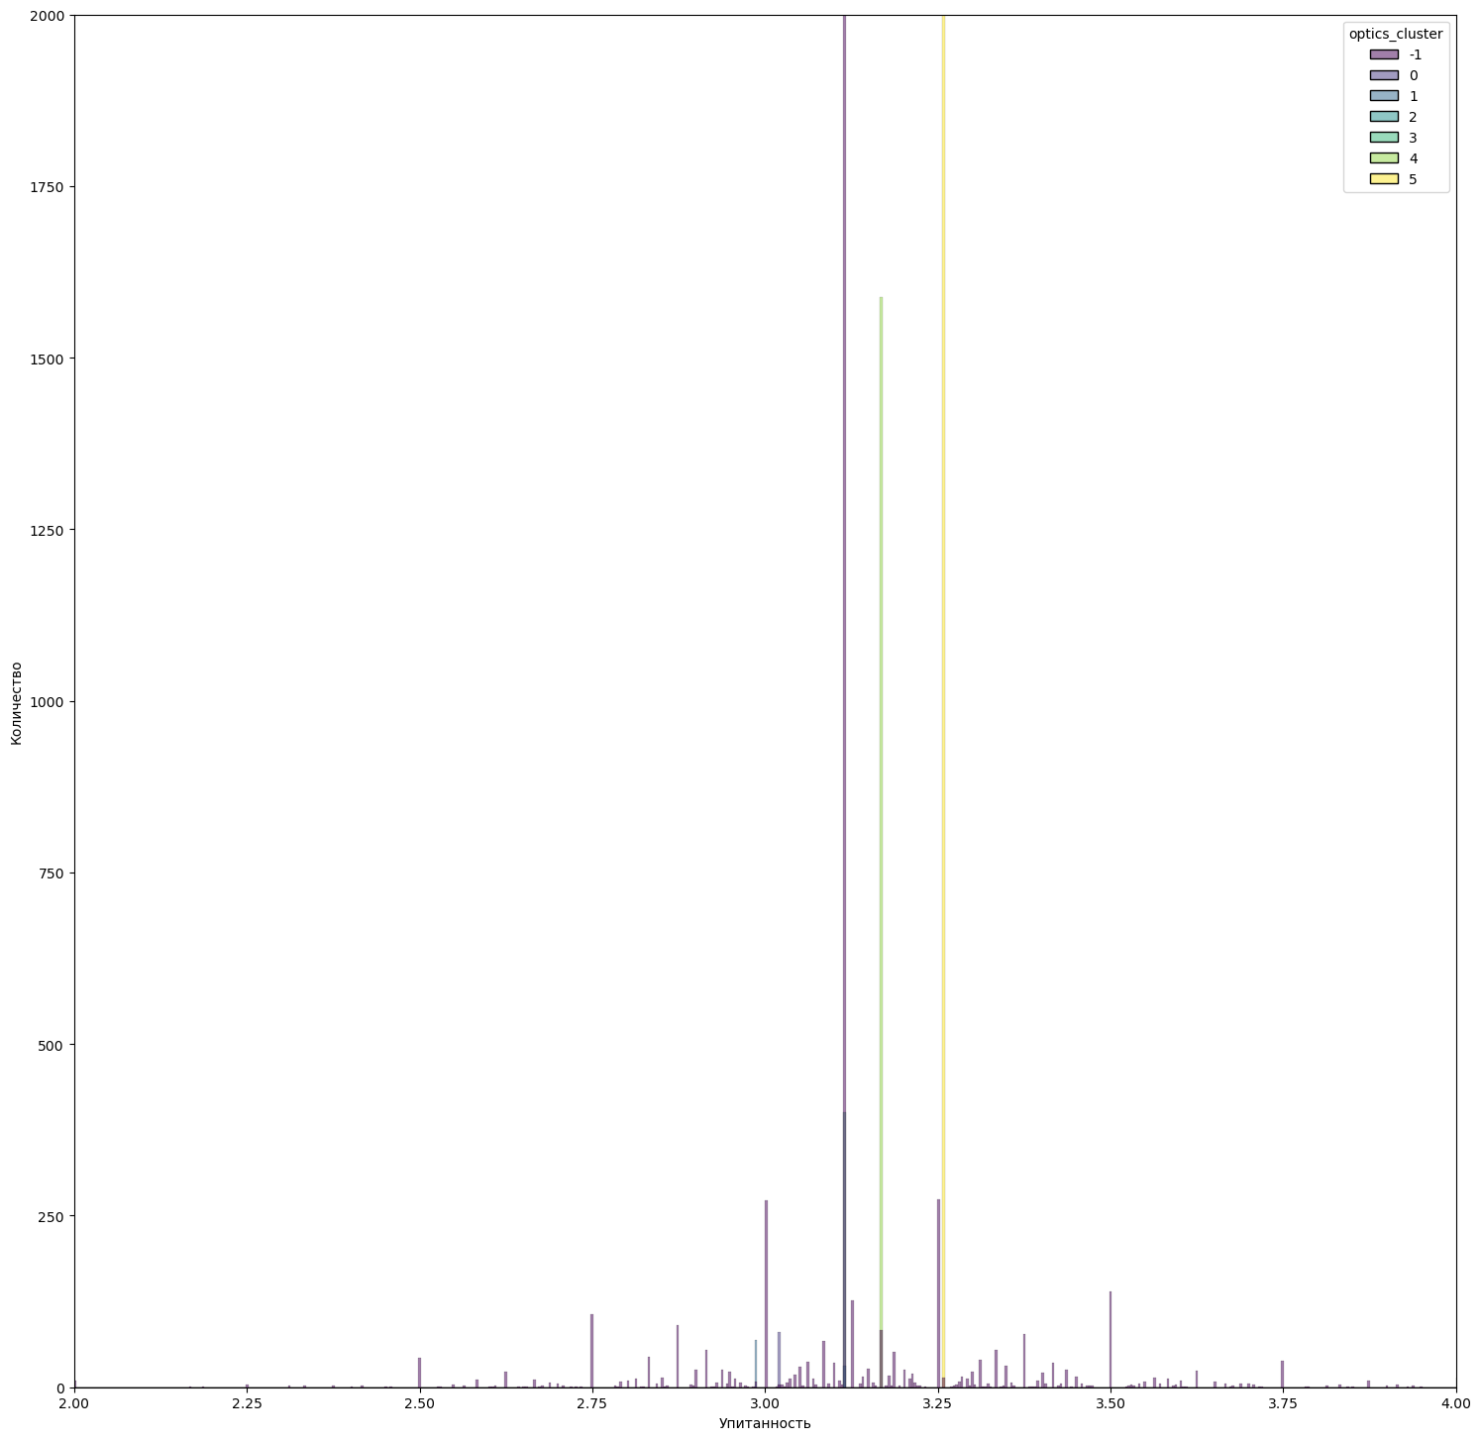
Интерпретация метода OPTICS
Анализ диаграмм распределения среднего надоя и упитанности показывает, что для среднего надоя характер распределений схож, для упитанности это не так, разброс значений отличается между кластерами. В кластере 1 есть более 400 животных со средним надоем около 0 л (первый пик на левой диаграмме) – такой же характер наблюдался в кластере 0, полученном методом K-Means и One-Class SVM и DBSCAN.

Slide 18
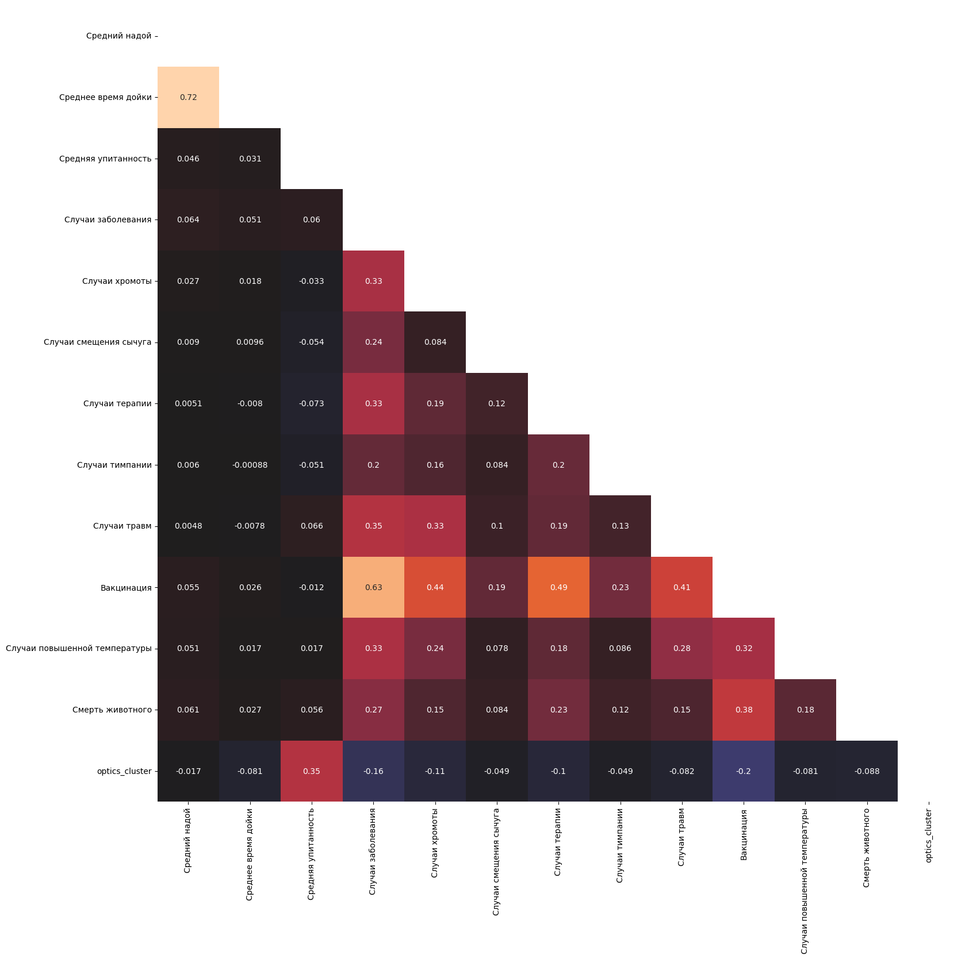
Построение матрицы корреляции для данного разбиения на группы показывает слабую корреляцию между признаками, наиболее из которых выделяется Средняя упитанность.

Slide 19
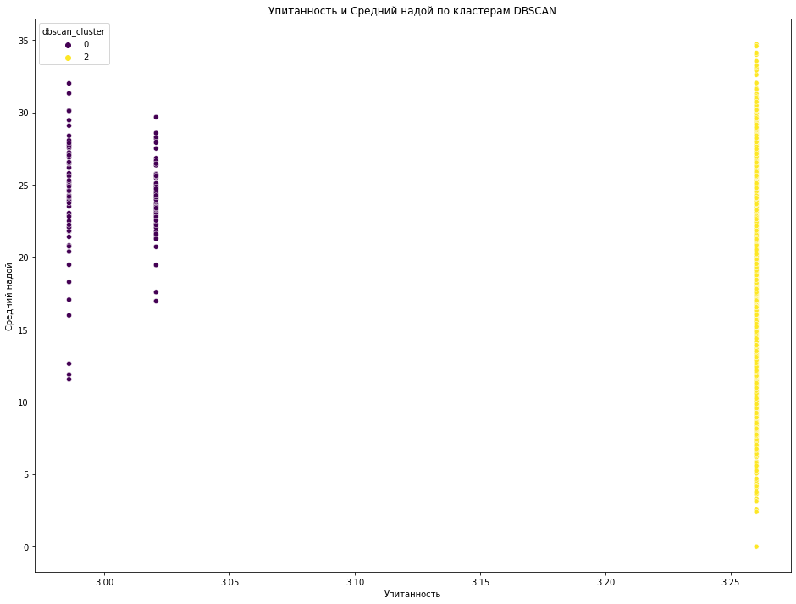
Итоговый анализ кластеров
Исходя из разбиения различными методами кластеризации стоит обратить внимание на:
Кластер 2 DBSCAN (он же Кластер 5 OPTICS)
Кластер -1 DBSCAN (в этот же кластер указывали методы K-Means и One-Class SVM)
Кластеры 2, 3 и 4 OPTICS и Кластер 0 DBSCAN (пересекающийся с 0 и 1 OPTICS) – малочисленные кластеры, вероятнее могут быть отнесены к аномалиям.
Кластер 2 DBSCAN изображен желтым на рисунке, у данного кластера большая доля животных с надоем ниже среднего - 46,45%, для данных животных рассчитаны следующие значения:
Животных | 2551 | Средняя упитанность | 3.260
 | Надой | Время надоя
Среднее | 21,008050 | 583,320691
Минимум | 0,000000 | 114,500000
Медиана | 22,375843 | 602,922535
Максимум | 34,707527 | 1097,181818
Кластер 0 DBSCAN изображен фиолетовым на рисунке, для данных животных рассчитаны следующие значения:
Животных | 156 | Средняя упитанность | 2,98 – 3,02
 | Надой | Время надоя
Среднее | 24,214 | 626,836
Минимум | 11,553 | 437,064
Медиана | 24,27 | 677,91
Максимум | 34,707527 | 797.155

Slide 20
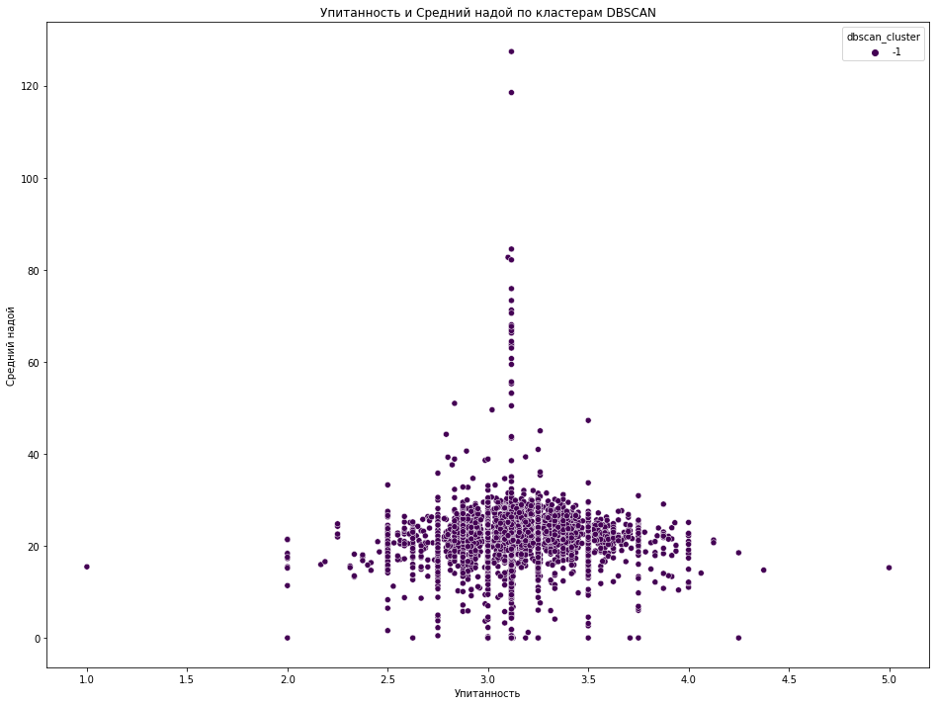
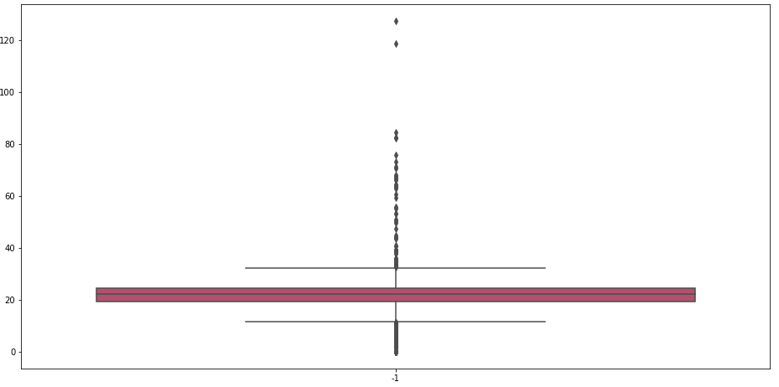
Кластер -1 DBSCAN изображен на рисунке, для данных животных рассчитаны следующие значения:
Животных | 2860
 | Надой | Время надоя | Упитанность
Среднее | 22,053 | 625,865 | 3,146
Минимум | 0 | 0 | 1
Медиана | 22,393 | 621,621 | 3,125
Максимум | 127,435 | 3592,7 | 5.0
По надою в данном кластере наблюдается 1,57% животных, с надоем выше интерквартильного интервала, что доказывает аномалию в данных кластера:

Slide 21
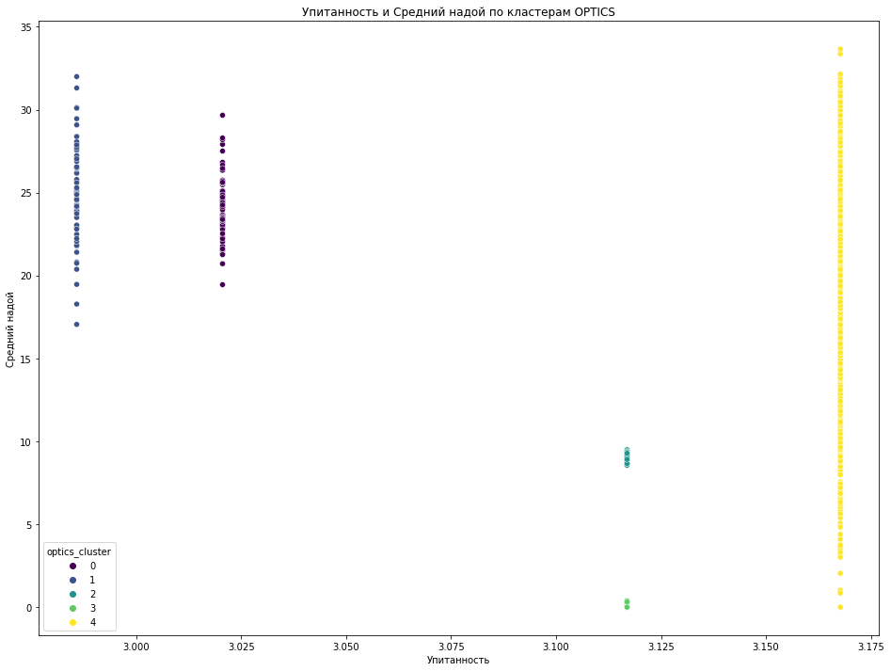
Кластер OPTICS 2 имеет следующие характеристики:
Животных | 31 | Средняя упитанность | 3,116
 | Надой | Время надоя
Среднее | 8,959 | 384,775
Минимум | 8,55 | 372,415
Медиана | 8,931 | 383,607
Максимум | 9,494 | 395,212
Кластер OPTICS 3 имеет следующие характеристики:
Животных | 401 | Средняя упитанность | 3,116
 | Надой | Время надоя
Среднее | 0,006764 | 0,29175
Минимум | 0 | 0
Медиана | 0 | 0
Максимум | 0,391905 | 16,57142
В кластере OPTICS 3 обнаружили тех 400 животных, которые давали пик с околонулевым надоем в диаграммах распределения разных кластеров. Кластер OPTICS 4 имеет следующие характеристики (30,35% животных имеют надой ниже среднего):
Животных | 1588 | Средняя упитанность | 3,167
 | Надой | Время надоя
Среднее | 21,688 | 586,298
Минимум | 0 | 0
Медиана | 23,246 | 596,836
Максимум | 33,656 | 985, 666

Slide 22
Заключение по аномалиям в поголовье
Таким образом продемонстрирована возможность анализа поголовья с помощью алгоритмов машинного обучения, для возможности передачи целевым специалистам выгружены данные:
Файл «Кластер 2 DBSCAN (надой ниже среднего).xlsx» – данные по животным кластера 2 DBSCAN с надоями ниже среднего
Файл «Кластер 0 DBSCAN (надой ниже среднего).xlsx» – данные по животным кластера 0 DBSCAN с надоями ниже среднего
Файл «Кластер -1 DBSCAN (надой выше интерквартильного).xlsx» – данные по животным кластера 0 DBSCAN с надоями выше интерквартильного
Файлы «Кластер 2 OPTICS.xlsx» и «Кластер 3 OPTICS.xlsx»– данные по животным кластеров 2 и 3 OPTICS
Файл «Кластер 4 OPTICS (надой ниже среднего).xlsx» – данные по животным кластера 4 OPTICS с надоями ниже среднего

Slide 23
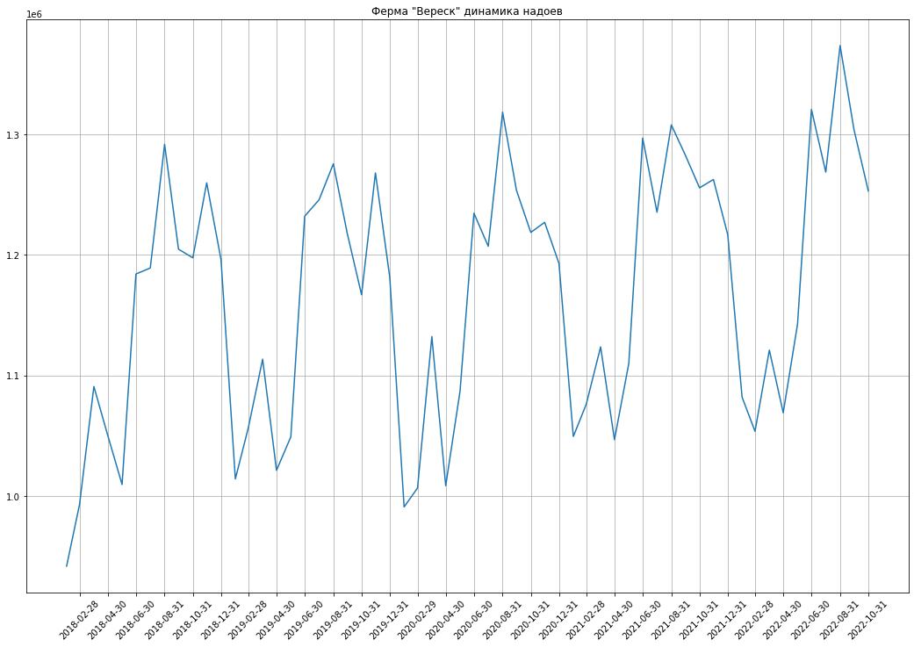
Анализ динамики надоев фермы «Вереск»

Slide 24
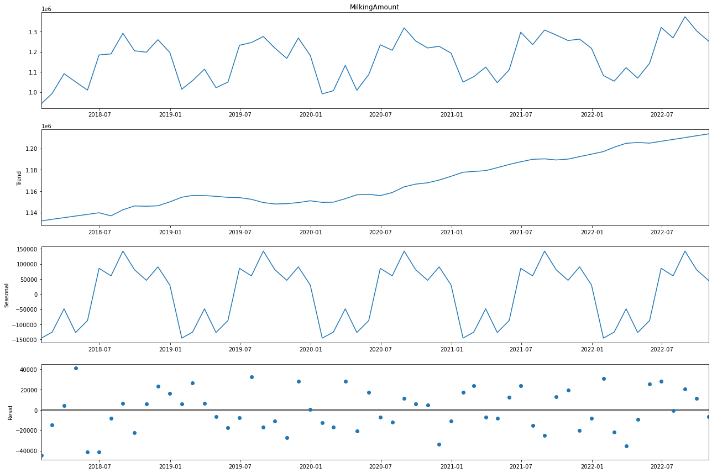
Анализ временного ряда фермы «Вереск»

Slide 25
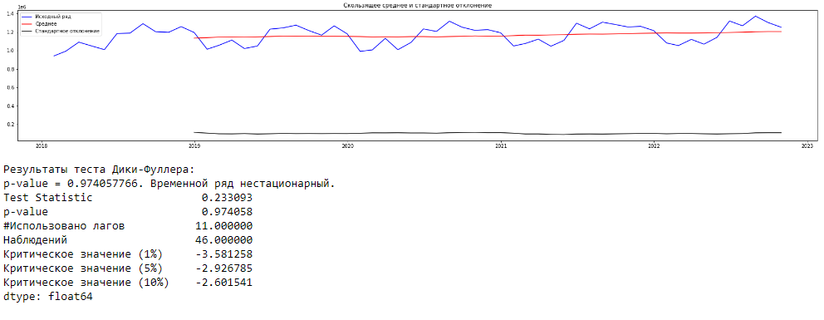
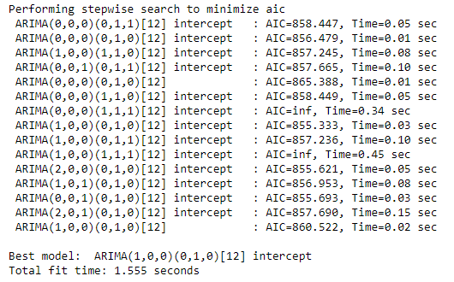

Slide 26
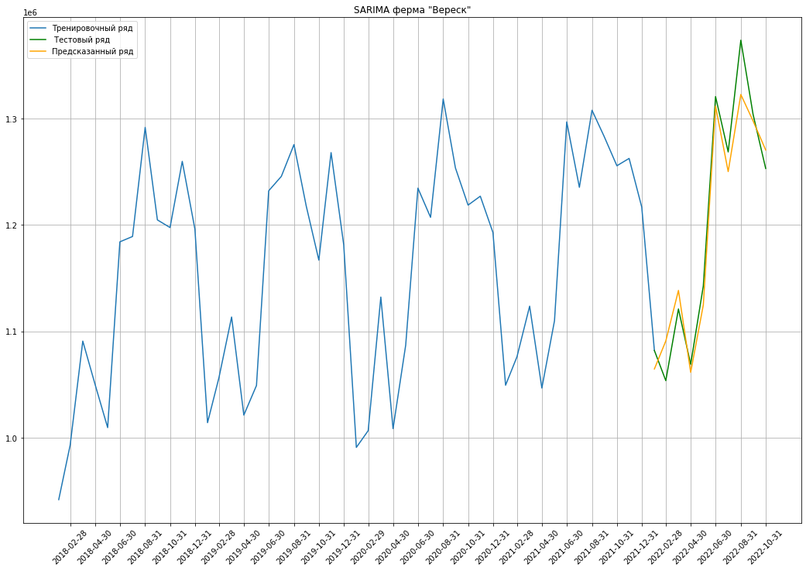
Предсказание надоев для фермы «Вереск» с помощью модели SARIMA

Slide 27
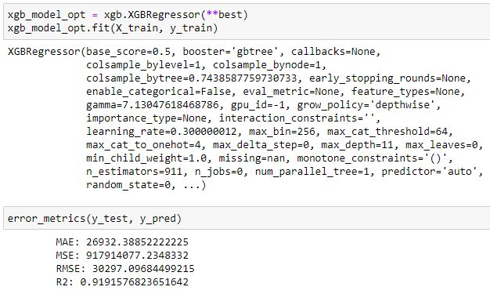
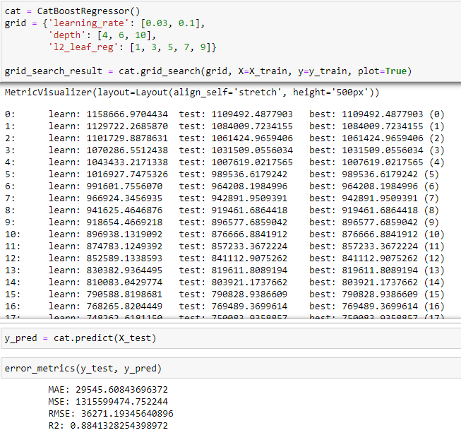
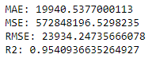
Итого: для фермы «Вереск» наилучший результат дала модель SARIMA.

Slide 28
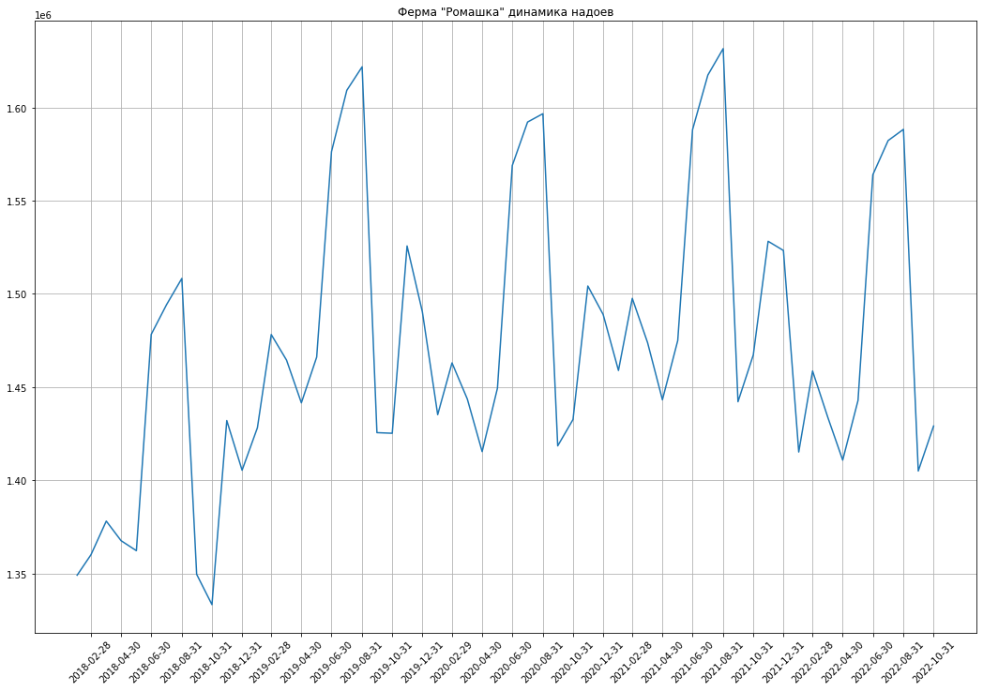
Анализ динамики надоев фермы «Ромашка»

Slide 29
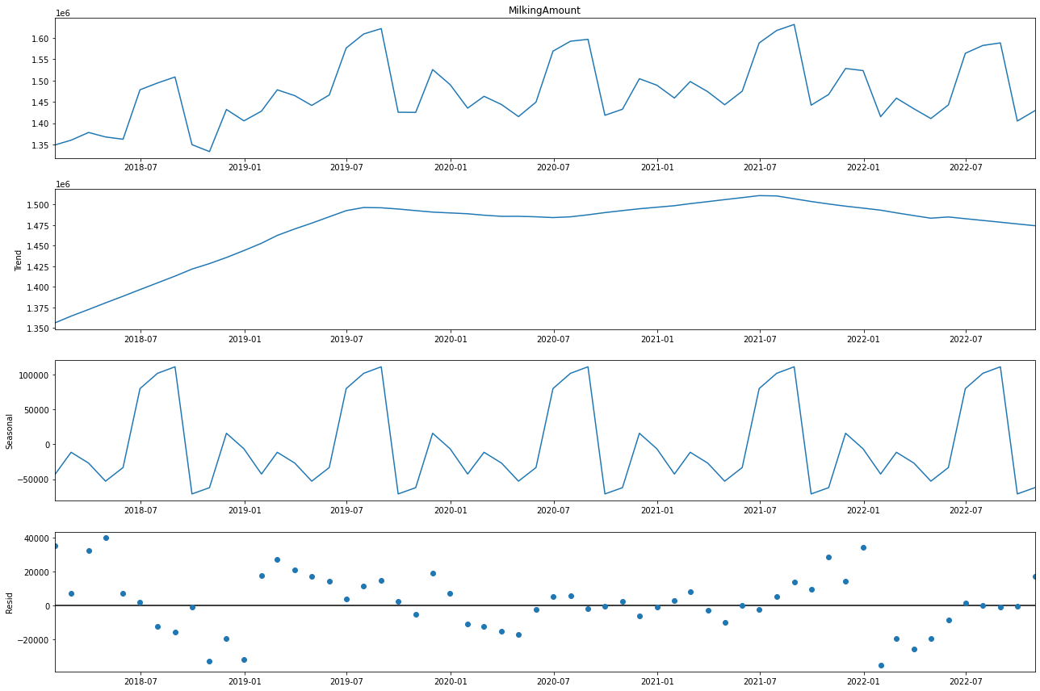
Анализ временного ряда фермы «Ромашка»

Slide 30
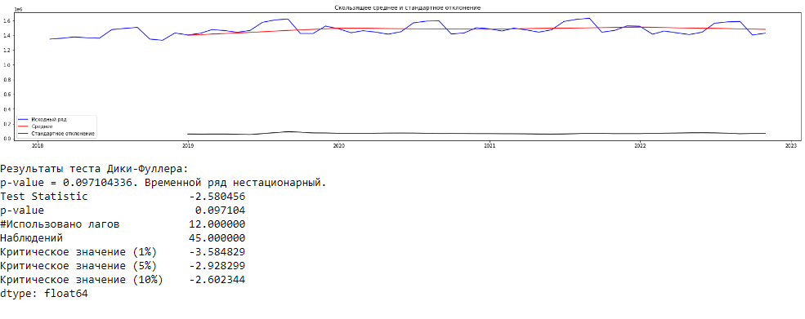
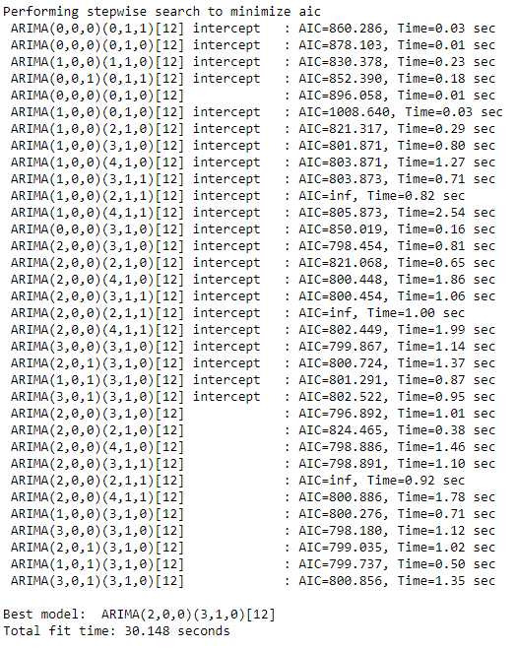

Slide 31
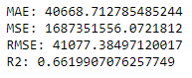
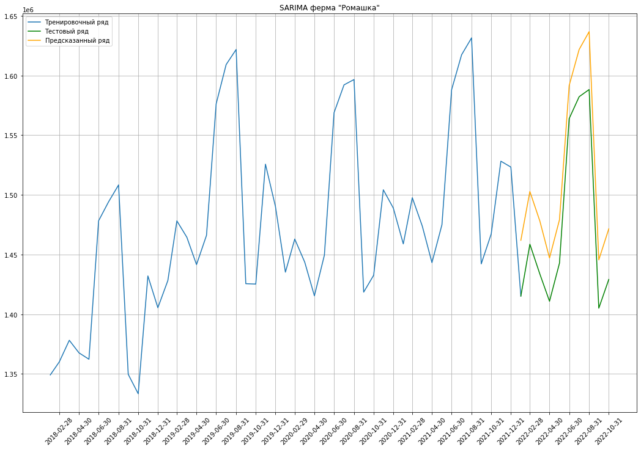
Предсказание надоев для фермы «Ромашка» с помощью модели SARIMA

Slide 32
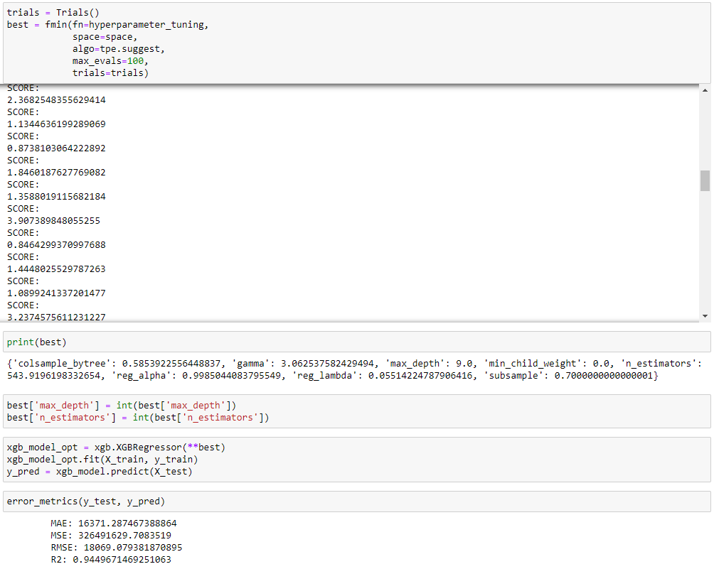
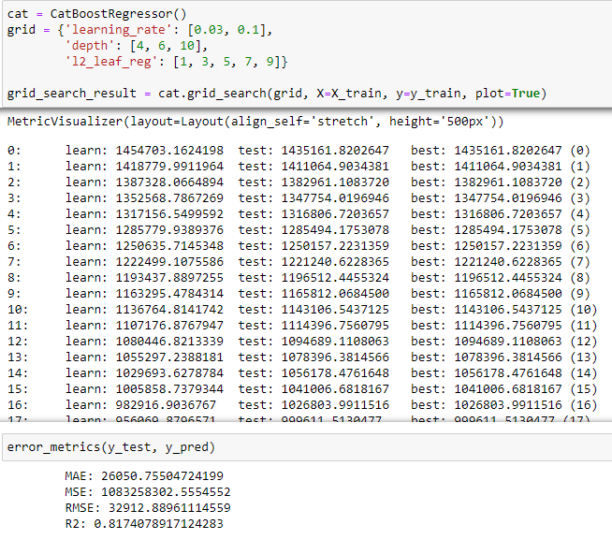

Slide 33
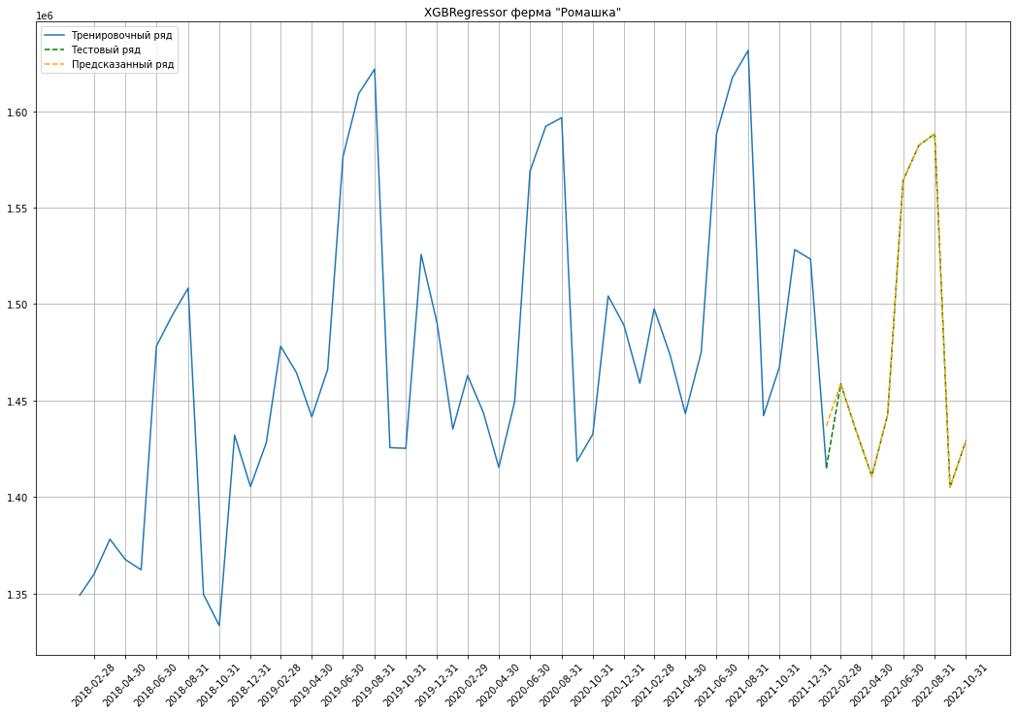
Предсказание надоев для фермы «Ромашка» с помощью модели XGBRegressor

